Slide 1
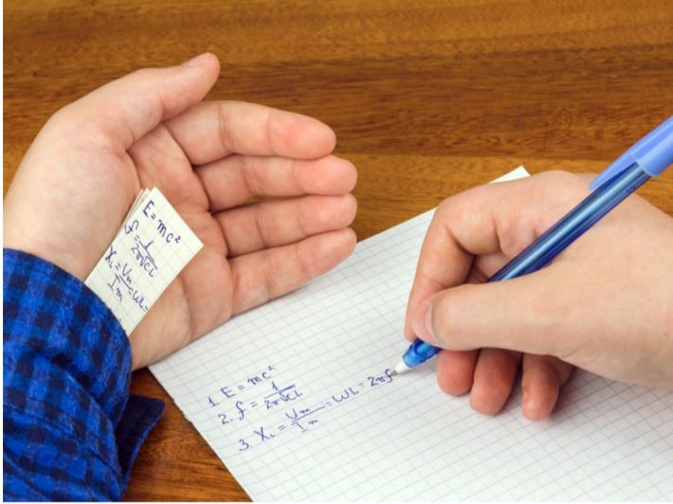
جامعة بغداد /كلية التربية البدنية وعلوم الرياضة للبنات
وحدة الارشاد النفسي والتوجيه التربوي
ندوه توعوية
الحد من ظاهرة الغشّ في الامتحانات
من اعداد
ا.م.د عبير داخل حاتم مسؤولة الوحدة الارشادية
ا.م.د زينب قحطان وعضو اللجنة الارشادية
abeer@copew.uobaghdad.edu.iq
2022 26May

Slide 2
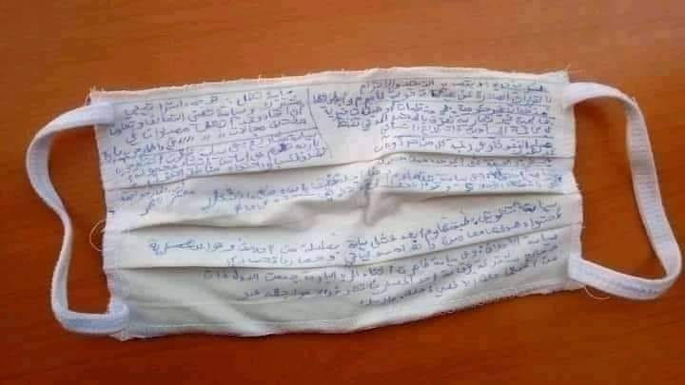
مفهوم الغش :
لغويا: الغش هو الخداع لتحقيق مصلحة ما، ويعرف اصطلاحاً، بأنه التحايل على القوانين، وعدم الالتزام بالقواعد الدينيّة أو الأخلاقية من أجل تحقيق هدف ما. في العادة يعتمد الغش على الوصول لمصلحةٍ شخصية خاصة بالفرد، والذي يُسمّى "الغشاش"؛ فيستخدم الغش حتى يكون وسيلةً للنجاح السهل، وللأسف هذا ما دفع إلى انتشار الغش، مع معرفة أغلب الذين يستخدمونه بأنهُ سلوكٌ مرفوضٌ أخلاقياً.
ويعد الغش أحد الظواهر الاجتماعية غير السوية؛ فهو سلوك غير أخلاقي ومنحرف، ويعرف بأنه خلط الرديء بالجيد، ولغةً خلط الشيء بغيره أقل منه، وهدفه تزييف الحقيقة لكسب شيء معنوي أو مادي، أو لأجل إشباع الحاجات والرغبات.

Slide 3
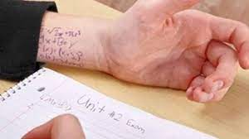
الغش في الامتحان
أحد أنواع الغش هو الغش في الامتحانات، سواء في المدرسة أو الجامعة، أو أي اختبار يتحدد من خلاله مستوى الطالب العلمي أو العملي، والغش في الامتحان هو الاعتماد على جهود الغير وسلبها منه إما بإرادته أو رغماً عنه، من أجل الحصول على درجات أعلى وتحقيق النجاح لكن دون وجه حق. تُعد ظاهرة الغش في الامتحانات ظاهرة سلبية منتشرة في مدارسنا، وهي من أكبر المشاكل التي يواجهها التعليم والمعلّمين، وأكثرها تأثيراً على الطالب وعلى المجتمع، إذ غالباً ما يجتمع الغش مع سلوكيات سلبية وأخلاق ذميمة أخرى، مثل الكذب والخداع والسرقة. الغش في الامتحانات هو خيانة للنفس وخيانة للمعلم الذي يراقب قاعة الامتحان، وهو من ناحية أخرى سرقة لجهد شخص آخر، والحصول على امتيازات غير مشروعة، وكأي تصرف سلبي، يتبع الغش في الامتحان تصرفات سلبية أخرى، حيث يضطر صاحبه بطبيعة الحال إلى الكذب والتملص من الاتهام إن كشفه المعلم، ولذلك فالغش يجمع أسوأ الصفات معاً.

Slide 4
انواع الغش:
1-غش في البيع والشراء: يتمثل في إخفاء العيب في السلعة المباعة، وإخفاء مصدرها، والغش في وزنها وصفاتها الجوهرية ومميزاتها وكميتها وعناصرها.
2-غش الزواج : يتمثل في إظهار الفتاة الجميلة للخاطب، ويوم الزفاف تكون الفتاة القبيحة، وإخفاء المرض أو العيب عند أحدهما، ووضع مساحيق التجميل المزيفة.
3- غش في امتلاك العقارات والسيارات.
4-غش في النصيحة: عن طريق عدم الإخلاص في تقديمها.
5-غش في الرعية : بواسطة تأخير أعمال الناس وتأخير مصالحهم، وعدم تأدية الوظائف على أكمل وجه. وثمة غش في الامتحان: من خلال نقل الإجابات.
6-الغش التجاري.
7- الغش الجامعي .

Slide 6
العوامل المسببة للغش:
1-التركيز المبالغ فيه على الاختبارات التحريرية كمقياس للتحصيل الدراسي للطالب، مع إهمال أساليب أخرى مهمة للتقويم مثل النشاطات الجامعية .
2-ضعف مستوى التحصيل الدراسي للطالب لأسباب عدة منها مزاولة بعض الطلاب العمل بعد انتهاء اليوم الدراسي.
3-مبالغة بعض المؤسسات التعليمية في تقدير مستوى الطالب، مثل رفع الحد الأدنى لعلامة النجاح.
4-عدم وجود فاصل زمني كاف بين الاختبارات، بل إن الطالب قد يؤدي أكثر من اختبار في اليوم الواحد. وهذا من شأنه عدم إعطاء الطالب فرصة مراجعة المواد والتهيؤ للاختبارات، لما يعانيه من إرهاق بدني وذهني وتوتر نفسي.
5-غياب القوة من جانب الاستاذ الجامعي .

Slide 7
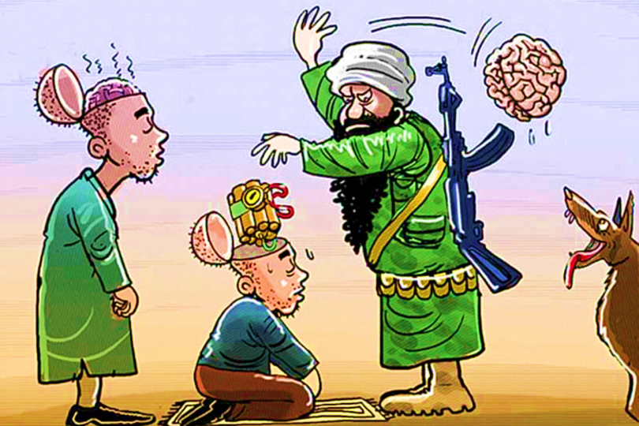
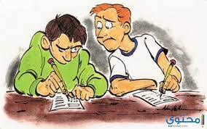

Slide 8
اسباب الغش
أسباب الغش في الامتحانات يلجأ بعض الطلاب للغش في الامتحانات نتيجة للأسباب الآتية: ضعف التحصيل العلمي للطالب وإدراكه لذلك مما يدفعه للحصول على درجات أعلى بطرق أخرى غير الدراسة ومنها الغش. استهتار الطالب وقلّة تحمله للمسؤولية اللذان يدفعانه لعدم الدراسة والاستعداد بشكل كافٍ للامتحانات. انعدام ثقة الطالب في قدراته الذهنية والتحصيلية. وجود مشكلة تتعلق بفهم الطالب لمادّة معينة، أو مشكلة تتعلّق معلّمها. الشعور بالقلق المفرط من الامتحانات، مما يدفع الطالب للتخلص منه عن طريق الغش. وجود البيئة المناسبة للغش؛ فاستهتار المراقب وغش الطلبة الآخرين قد يكونا دافعاً للغش في الامتحانات. شعور الطالب بتمييز معلّم المادة بين الطلبة، مما يجعله يتّخذ من الغش وسيلة لإنصاف نفسه. قلّة وقت الامتحان، إذ يكون ذلك سبباً من أسباب الغش في الامتحانات أحياناً. الرغبة في إثبات قدرة الطالب على الغش واتّباع الأساليب المتنوّعة فيه من باب التسلية أحياناً، أو الشعور بالإثارة، أو إثبات الذات أمام الأقران.

Slide 9
المقترحات الوقائية والعلاجية:
1- توضيح مخاطر الغش وتعارضه مع مبادئ الإسلام ومع القيم والغايات التربوية، ومن خلال المنابر في المساجد، وأن يتم ذلك في إطار تربية إسلامية قويمة ترسخ لدى الطلاب قيم الإسلام وأخلاقياته السامية.
2-مراعاة الإيجاز والتركيز في المواد الدراسية التي يكلف بها الطالبات.
3-الاحتفاظ بفاصل زمني بين مواد الاختبار ولو لمدة يوم، فهذا أدعى لتمكين الطالبة من التركيز والاستعداد للاختبار.
4-رفع مستوى جاهزية الطالبات للامتحانات

Slide 10
. أساليب الغش:
- استعمال قصاصات ورق صغيرة ،- النظر إلى الجدار والنقل منه،- الكتابة على المقعد الذي يجلس عليه، النقل من الكتاب. الاستعانة بأوراق مكتوبة من زميل قريب.
- الكتابة على ظهر الدفتر الذي يكتب عليه الطالب. الكتابة على راحة اليد ،كتابة الكلمات العربية بأحرف إنكليزية. استعمال الإشارات باليد أو بغيرها
- كتابة الحروف الأولى لبعض الكلمات ، الكتابة على المسطرة ، تبديل جلد الكتاب بجلد آخر ، الاستعانة بالمدرس ،- الكتابة على ظهر الزميل الذي يجلس أمامه
- الكتابة على القدم
- تبادل بعض الأوراق مع زميل آخر،- استخدام الآلات الحاسبة المبرمجة
- الذهاب إلى المرافق الصحية بحجة قضاء حاجة مع الكتابة المسبقة على أبواب المرافق الصحية أو إخراج أوراق لقراءتها موجودة سلفا
- وضع أوراق داخل الحجاب الذي تلبسه الطالبات ،- النقل من المقرر المدرسي ،- التحدث مع زميل
- استخدام بعض الإشارات المتفق عليها مع الزملاء
- الهاتف الجوال بأكثر من طريق عن طريق إخفائه في الملابس وتوصيله بسماعة وقت الحاجة وتحويل رنينه إلى طريقة الاهتزاز حتى لا يسمع الرنين أحد.
- كما هناك طريقة الكتابة على الأوراق الهندسية كالمساطر والمثلثات البلاستيكية الشفافة التي لا تظهر الكتابة عليها إلا إذا وضعت على الورق الأبيض بطريقة تشبه الحبر السري.

Slide 11
طرق العلاج:
- علاج ظاهرة الغش في الامتحانات تكمن حلول ظاهرة الغش في الامتحانات في اتخاذ تدابير عدّة يُذكر منها الآتي: تربية الأبناء على استشعار رقابة الله، فهذا ما ينتج جيلاً واعياً ومراقباً لنفسه ومستشعراً لهذه الرقابة حتى في ظل غياب رقابة المعلم. تفعيل دور الآباء والأمهات للتخلص من هذه الظاهرة، من خلال دور الاسرة في المنزل . تشجيع الطلّاب على الدراسة، ووضع القوانين التحفيزية التي تُعنى بمكافأة الطالب عند تحسّن أدائه وإن كان هذا التحسّن بسيطاً؛ ممّا يرسّخ لدى الطلاب قيمة الاجتهاد الذاتي ويحفّزهم. إرغام الطالب الغشاش على التواصل مع المرشد التربوي للتوصل إلى حل لسلوكه الخاطئ قبل أن يصبح معدياً لزملائه. وضع عقوبات صارمة وواضحة تجاه الغشاشين. عمل نماذج مختلفة للاختبارات.

